Slide 1
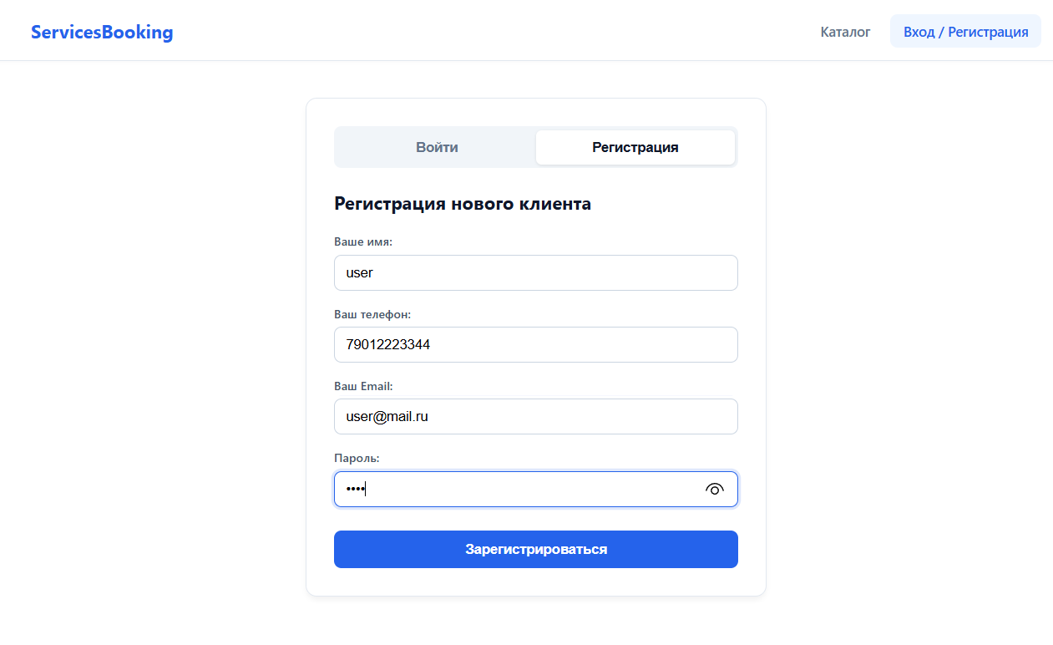
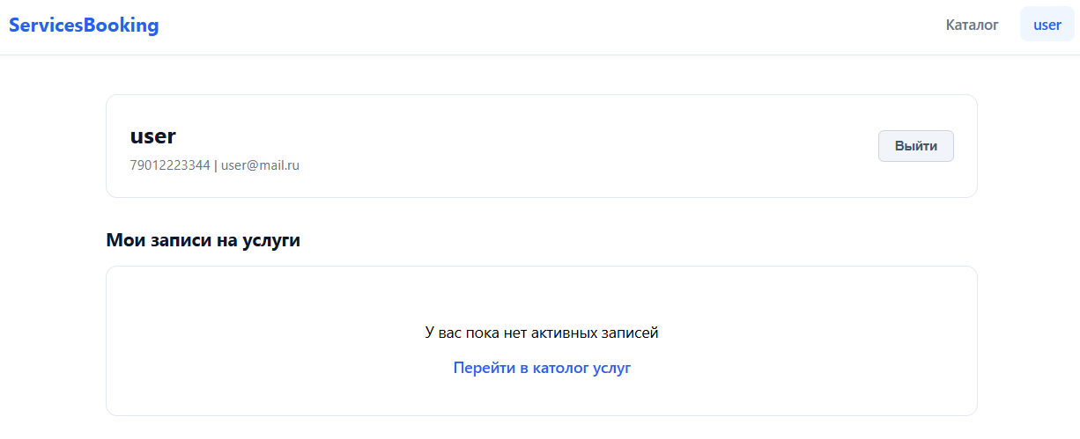
Сценарий 1. Регистрация нового клиента (Позитивный)
Цель: Проверить создание учетной записи и сохранение сессии.
Шаги:
  Перейти на вкладку «Войти / Регистрация».
  Переключиться на вкладку «Регистрация».
  Ввести имя, телефон, email, пароль и нажать «Зарегистрироваться».
Ожидаемый результат:
  Пользователь успешно создается в БД SQLite (с хешированным паролем).
  В шапке сайта появляется Имя.
  Открывается личный кабинет с блоком «Мои записи на услуги» (пока пустой).

Slide 2
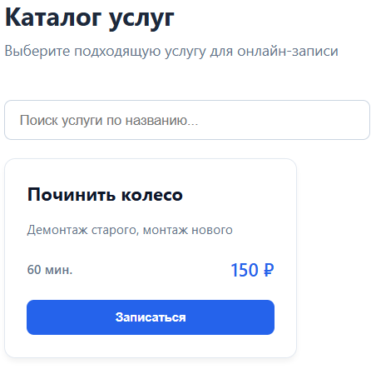
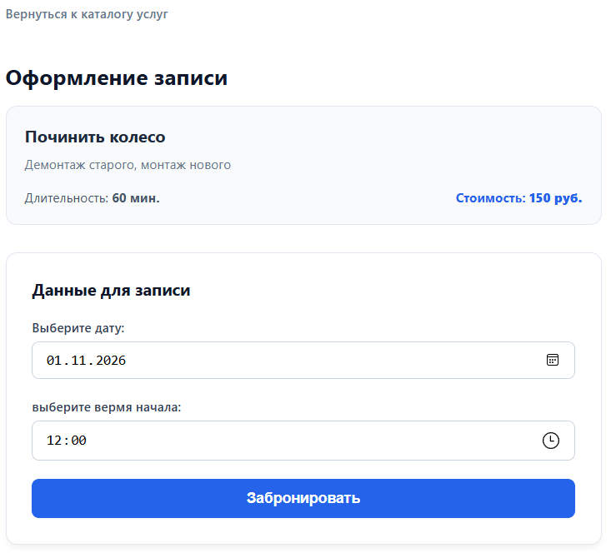
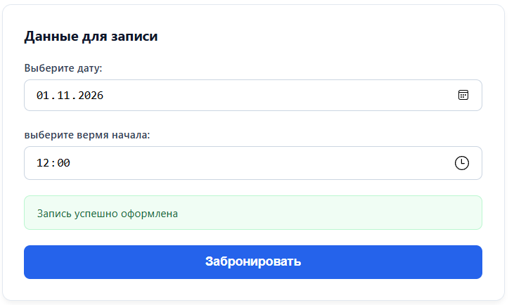
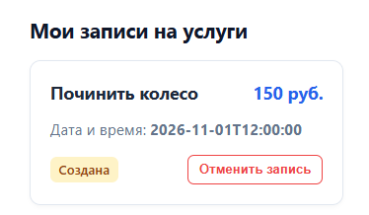
Сценарий 2. Бронирование услуги авторизованным пользователем (Позитивный)
Цель: Проверить бронирование в 1 клик без повторного ввода телефона/пароля.
Шаги:
  Нажать «Каталог услуг».
  Выбрать любую услугу (например, стрижку) и нажать «Записаться».
  Убедиться, что полей для телефона и пароля нет .
  Выбрать завтрашнюю дату и время (например, 12:00). Нажать «Забронировать».
Ожидаемый результат:
  Появляется зеленое сообщение «Запись успешно оформлена».
  В личном кабинете эта запись появляется со статусом Создана (желтый бейдж).

Slide 3
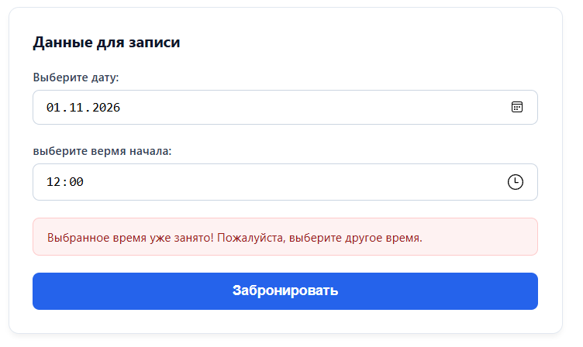
Сценарий 3. Защита от наложения записей по времени (Негативный — 409 Conflict)
Цель: Проверить бизнес-логику бэкенда по предотвращению пересечений и учету 15-минутного перерыва.
Шаги:
  Снова открыть ту же самую услугу.
  Попробовать забронировать то же самое время (завтра в 12:00) или время внутри интервала длительности/перерыва.
  Нажать «Забронировать».
Ожидаемый результат:
  Сервер возвращает HTTP 409 Conflict.
  Появляется красное предупреждение: «Выбранное время уже занято! Пожалуйста, выберите другое время». Запись не дублируется

Slide 4
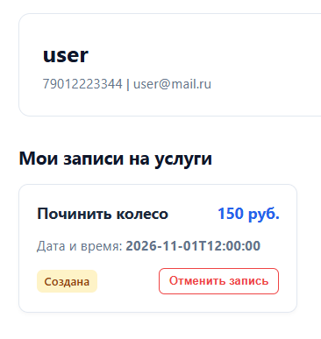
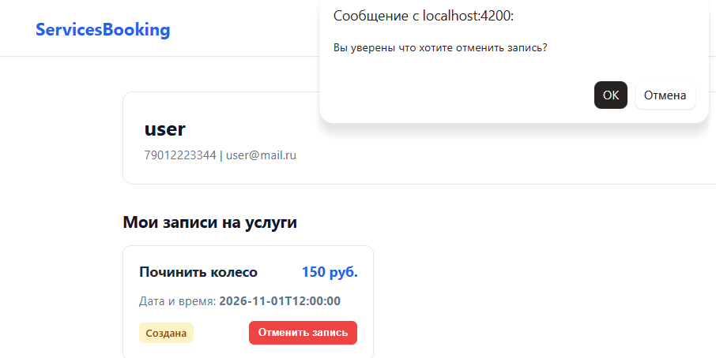
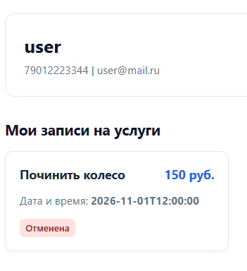
Сценарий 4. Отмена своей записи клиентом (Позитивный)
Цель: Проверить возможность клиента управлять своими бронированиями.
Шаги:
  Перейти в кабинет (/register).
  В карточке созданной записи нажать красную кнопку «Отменить запись» и подтвердить действие.
Ожидаемый результат:
  Статус записи мгновенно меняется на Отменена (красный бейдж), кнопка отмены скрывается.

Slide 5
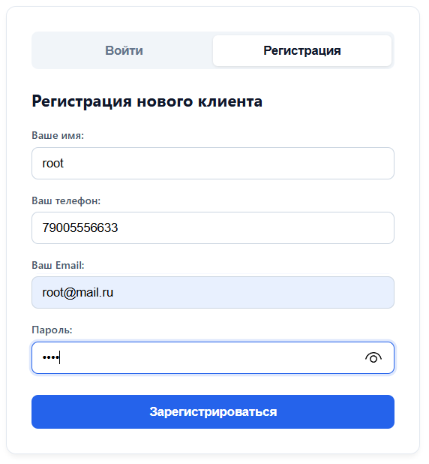
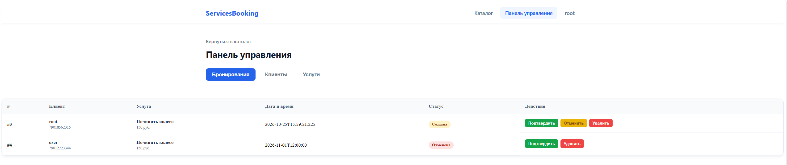
Сценарий 5. Панель управления администратора root (Ролевая модель и CRUD)
Цель: Проверить разграничение прав и функции администратора.
Шаги:
  В кабинете нажать «Выйти».
  Войти под администратором: телефон 79005556633, пароль root.
  Убедиться, что в шапке появилась кнопка «Панель управления», перейти в неё.
  Во вкладке «Бронирования» подтвердить или удалить запись.
  Во вкладке «Клиенты» убедиться, что отображается список зарегистрированных людей.
  Во вкладке «Услуги» создать новую тестовую услугу и проверить, что она появилась в таблице и в общем каталоге.

Slide 6
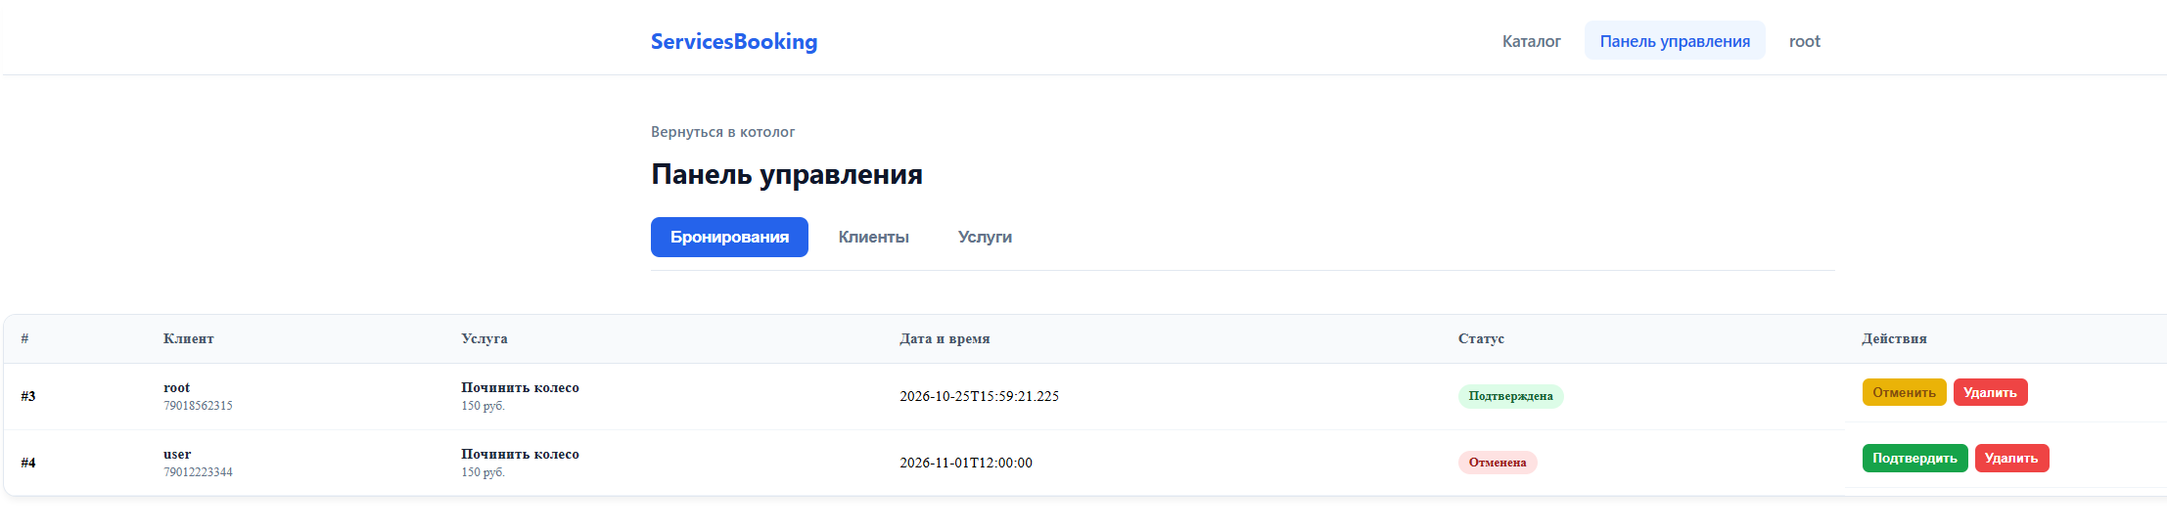
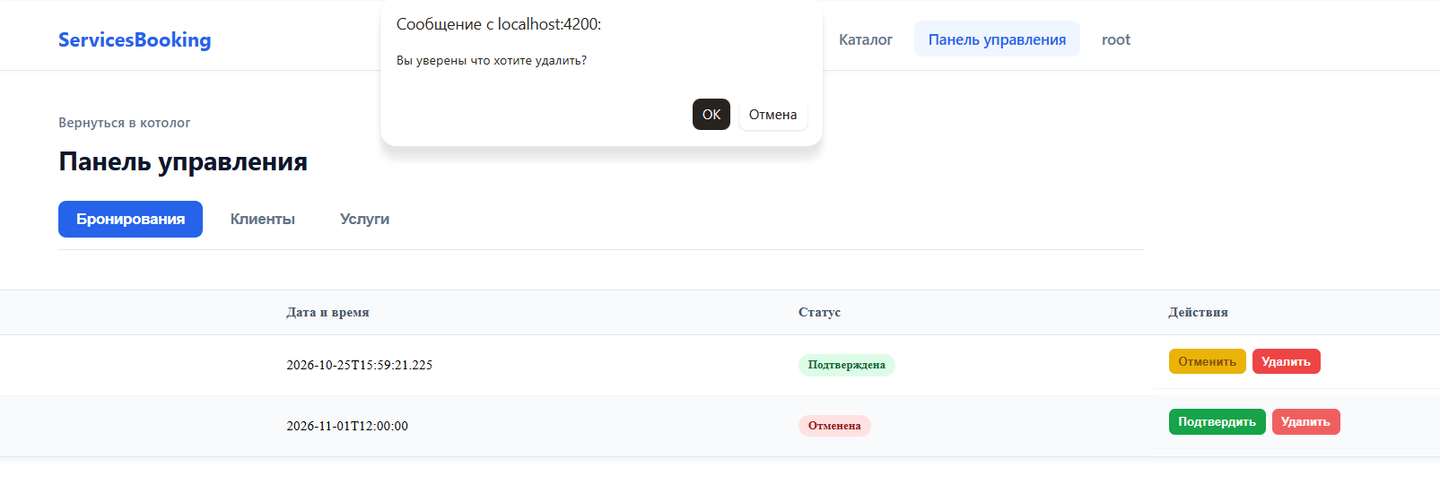
Сценарий 5 . Удаляю бронь.

Slide 7
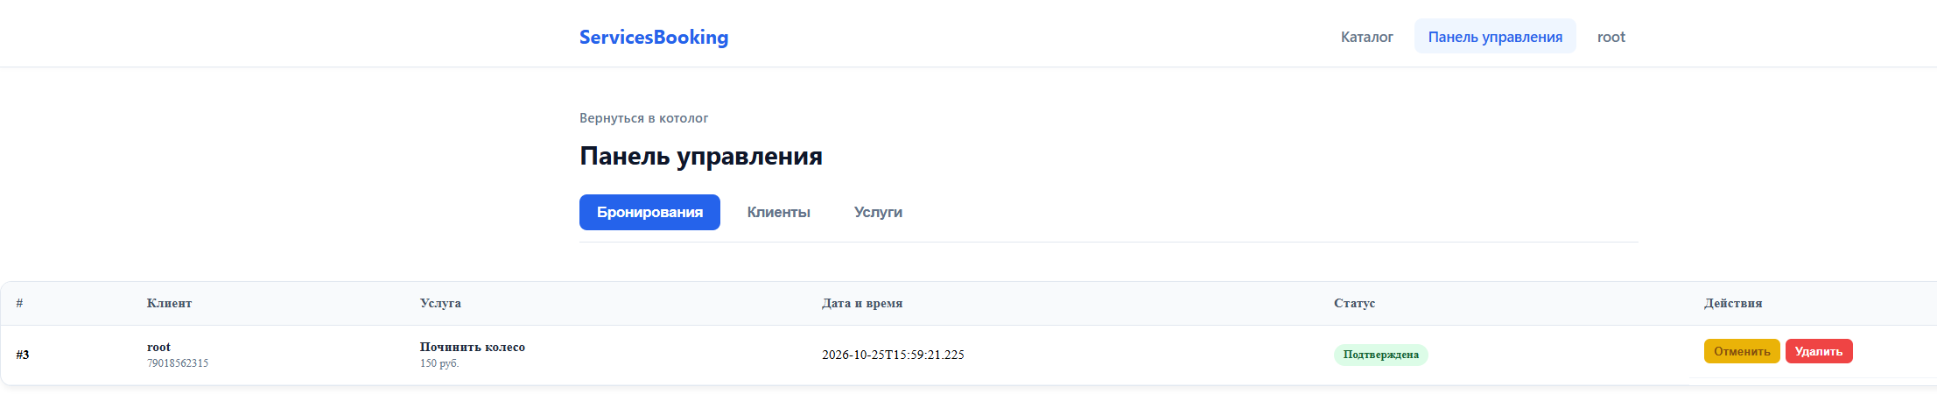
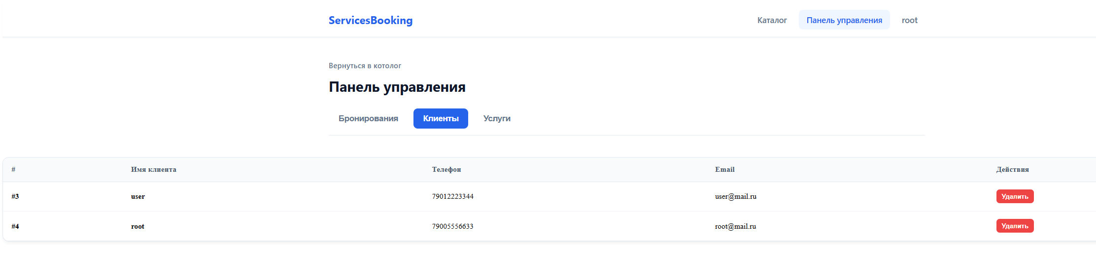
Сценарий 5. Бронь удалена. Смотрю контакты.

Slide 8
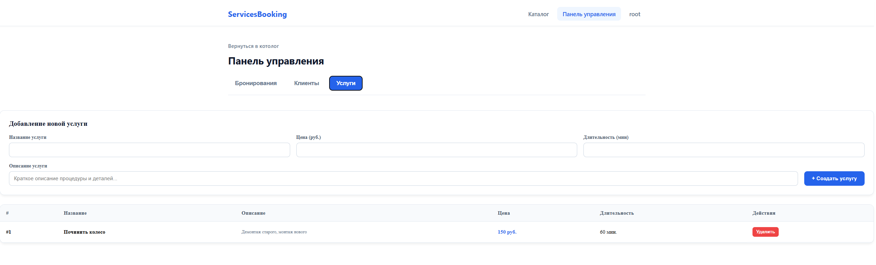
Сценарий 5. Добавляю услугу.

